Slide 1
Обяснителна записка за касовото изпълнение на бюджета на Първо основно училище “Никола Йонков Вапцаров”, гр. Берковица
към 30.09.2022 г.

Slide 2
Разходи по параграфи
Параграф 01-00/заплати и възнаграждения на персонала/
*план - 582 709,00 лв./отчет - 447099,00 лв.
Параграф 02-02 /за персонала по извънтрудови правоотношения
*план 3000,00 лв./отчет 2358,00 лв.

Slide 3
Параграф 02-05 /изплатени суми от СБКО с характер на възнаграждение - представително облекло/
*план - 20000,00 лв./отчет - 0,00 лв.
Параграф 02-08 /обещетения на персонал, с характер на възнаграждение/
*план 650,00 лв./отчет 0,00
Параграф 02-09 /други плащания и възнаграждения/
*план - 6000,00 лв./отчет - 0,00 лв.

Slide 4
Параграф 05-51 /ДОО осигурителни вноски от работодателя/
*план - 55028,00 лв/отчет - 53019,00 лв.
Параграф 05-52 /УчПФ осигурителни вноски от работодателя/
*план - 25000,00 лв./отчет - 17107,00 лв.
Параграф 05-60/ЗО осигурителни вноски от работодателя/
*план - 30012,00 лв./отчет - 25283,00 лв.
Параграф 05-80/ДЗПО осигурителни вноски от работодателя/
*план - 20007,00 лв./отчет - 13029,00 лв.

Slide 5
Параграф 10-11 /разходи за храна/
*план - 10424,00 лв./отчет - 767,00 лв.
Параграф 10-12 /разходи за медикаменти/
*план - 200,00 лв./отчет - 0,00 лв.
Параграф 10-13 /разходи за постелен инвентар и работно облекло/
*план - 2250,00 лв./отчет – 0,00 лв.
Параграф 10-14 /разходи за учебници/
*план - 0,00 лв./отчет - 0,00 лв.
Параграф 10-15 / разходи за материали
*план - 37000,00 лв./отчет - 31405,00 лв.

Slide 6
Параграф 10-16 /разходи за вода, горива и ел. енергия/
*план - 24000,00 лв./отчет - 32622,00 лв.
Параграф 10-20 /разходи за външни услуги
*план - 20000,00 лв./отчет - 43287,00 лв.
Параграф 10-30 / текущ ремонт /
*план 6000,00ле./отчет 8871,00
Параграф 10-51 /разходи за командировки в страната/
*план - 400,00 лв./отчет – 209,00 лв.

Slide 7
Параграф 19-01 /разходи за държавни данъци и такси/
*план - 200,00 лв./отчет - 0,00 лв.
Параграф 19-81 /разходи за общински данъци и такси/
*план - 5500,00 лв./отчет - 2657,00 лв.

Slide 8
Приходи по параграфи
Параграф 61-09 /Приходи от ОБА - вътрешни трансфери в системата на първостепенния разпоредител/ - 731568,00 лв.

Slide 9
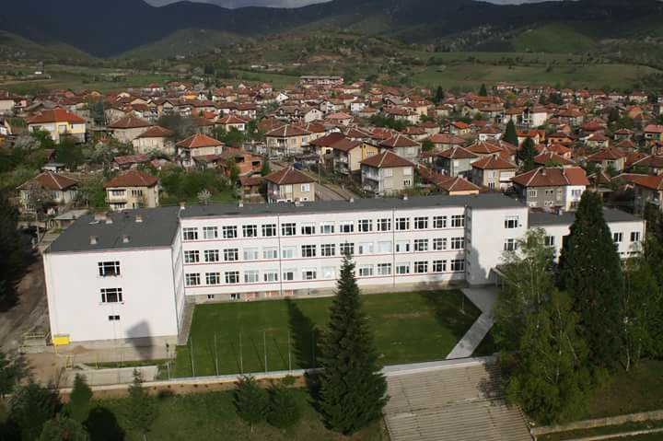
Анастасия Грудова Катя Василева Счетоводител Директор
email:n.vaptsarov@1ou-berk.com

